Slide 1


Créer un calendrier éditorial complet grâce à l'IA
par XAIAHUB

Slide 2
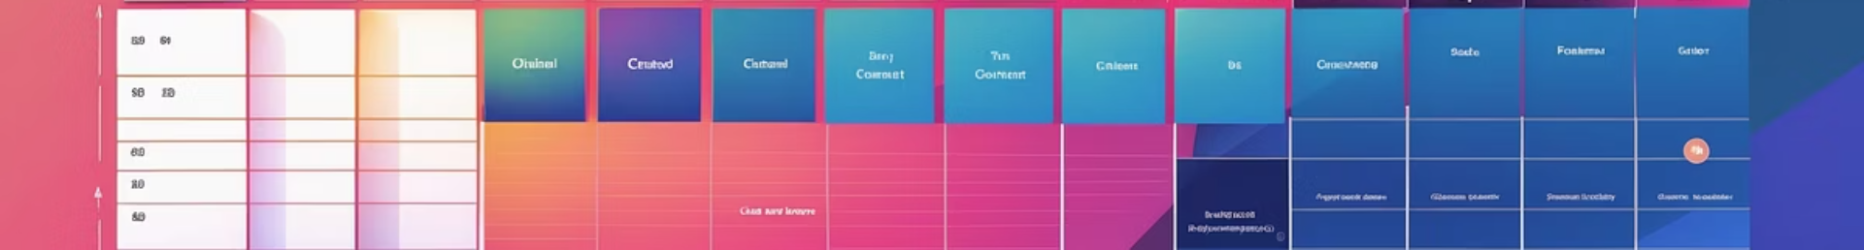
Modèle de calendrier éditorial prêt à remplir (template)
Date
Canal
Thème
Type de contenu
Objectif
Responsable
Statut
5 avril
Facebook
Présentation d'un bénévole
Témoignage écrit + photo
Valorisation
Lucie
Rédigé
9 avril
Instagram
Coulisses d'un événement
Carrousel photos
Engagement
Marc
En attente
12 avril
Newsletter
Retour sur une action phare
Article long
Transparence
Marie
À relire
17 avril
Instagram
Focus chiffres-clés
Infographie
Sensibilisation
Sarah
Programmé
22 avril
Facebook
Portrait d'un bénéficiaire
Vidéo courte
Mobilisation
Équipe terrain
À filmer
25 avril
LinkedIn
Partenariat local
Post institutionnel
Valorisation
Présidence
À valider
29 avril
Instagram
Appel à bénévoles
Story + lien inscription
Recrutement
Lucie
À créer

Slide 3
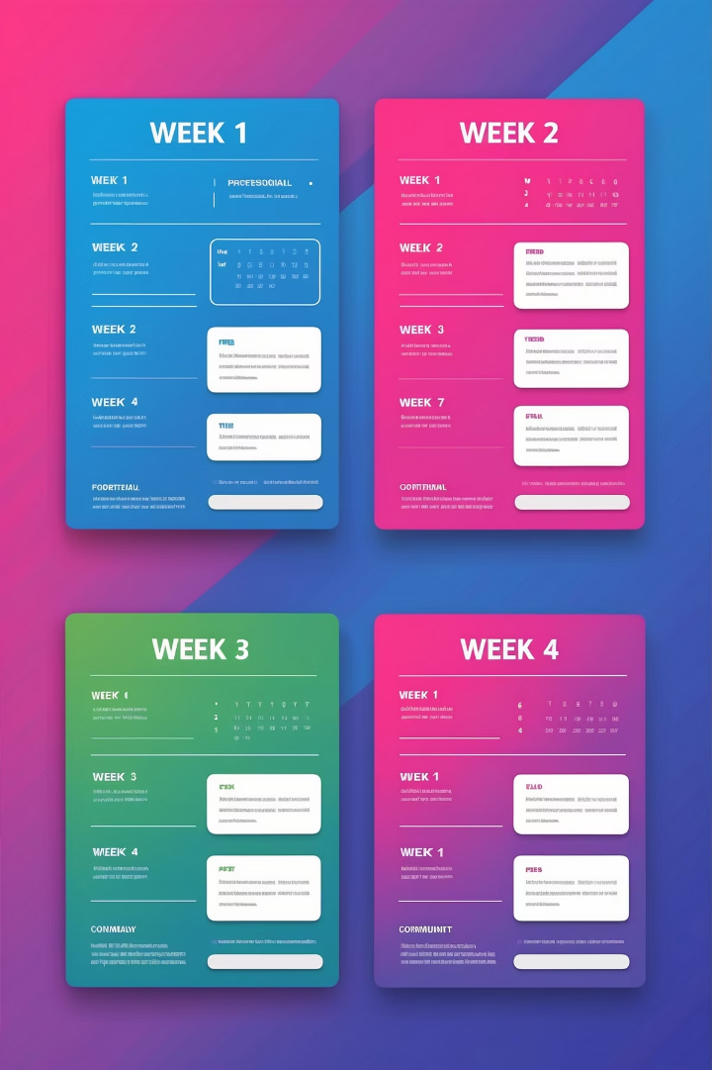
Grille type : répartition équilibrée des contenus sur un mois
Semaine 1
Portrait d'un bénévole
Coulisses d'une action
Zoom sur un chiffre clé
Semaine 2
Appel à mobilisation
Témoignage bénéficiaire
Agenda des événements
Semaine 3
Focus sur un projet en cours
Merci aux donateurs
Info pratique (service ou contact)
Semaine 4
Retour en images sur une action
Valorisation partenaire
Mini-sondage auprès des abonnés

Slide 4









Bibliothèque de prompts pour alimenter facilement le calendrier avec ChatGPT
Générer une trame de calendrier
Trouver des idées créatives de publications
Adapter les contenus selon les plateformes
« Je suis une association qui [décrire la mission]. Peux-tu me proposer un calendrier éditorial pour les 3 prochains mois, avec 2 publications Facebook, 2 publications Instagram et une newsletter mensuelle ? »
« Propose 20 idées de publications pour une association qui accompagne les jeunes décrocheurs scolaires, adaptées à Facebook et Instagram. »
« Adapte cette publication pour Facebook, Instagram et notre newsletter. »
Intégrer les marronniers associatifs
Trouver des idées de stories
Rédiger un post prêt à publier
« Quels sont les marronniers et journées mondiales pertinents pour une association qui agit pour l'environnement et la solidarité ? »
« Propose 10 idées de stories Instagram pour une association de quartier qui anime des ateliers intergénérationnels. »
« Rédige un post Facebook mobilisateur pour recruter des bénévoles pour notre événement du 20 mai. Ton : convivial et engageant. »
Créer un message pour la newsletter
Planifier une campagne thématique
Recycler du contenu existant
« À partir de ce témoignage (copie du texte), crée 3 publications adaptées : une pour Facebook, une pour Instagram, une pour la newsletter. »
« Rédige le message d'introduction de notre newsletter d'avril. Ton : chaleureux et informatif. Inclure un appel à s'impliquer. »
« Propose une mini-campagne éditoriale sur 1 mois pour sensibiliser au gaspillage alimentaire, avec 2 publications par semaine sur Facebook et Instagram. »

Slide 5
Liste de marronniers utiles pour le calendrier d'une association (exemple générique)
Janvier
1
Bilan de l'année écoulée, vœux solidaires
2
Février
Journée mondiale de la justice sociale (20 février)
Mars
3
Journée internationale des droits des femmes (8 mars)
4
Avril
Journée mondiale de la santé (7 avril)
Mai
5
Journée mondiale de la biodiversité (22 mai)
6
Juin
Journée mondiale de l'environnement (5 juin), Fête des bénévoles
Juillet
7
Bilan mi-année, campagne d'été
8
Août
Retour sur les actions estivales
Septembre
9
Rentrée solidaire, Journée mondiale de la propreté (3e samedi)
10
Octobre
Octobre rose, Journée mondiale de l'alimentation (16 octobre)
Novembre
11
Mois de l'économie sociale et solidaire, Giving Tuesday
12
Décembre
Campagne de dons de fin d'année, rétrospective de l'année

Slide 6










Routine mensuelle pour gérer le calendrier éditorial
Semaine 2
Semaine 1
Création du calendrier
Brainstorm des idées
Google Sheet ou Notion
ChatGPT, équipe com
Semaine 3
Production des contenus
Canva, ChatGPT, Studio vidéo ou photo
Fin du mois
Analyse des résultats et ajustement
Semaine 4
Predis.ai ou Metricool
Programmation et validation
Hootsuite, Buffer ou Meta Business Suite

Slide 7






Bonnes pratiques pour un calendrier éditorial réussi
Équilibrer les contenus
Anticiper les marronniers
Laisser de la place à l'actualité chaude
Adapter selon les canaux
Ne faites pas que de l'appel à dons ou de la promo d'événements. Valorisez vos équipes, vos partenaires et vos réussites.
Préparez les publications pour les journées mondiales importantes pour votre cause.
Gardez un peu de flexibilité pour réagir à un événement imprévu.
Chaque réseau a ses codes (court et visuel pour Instagram, plus narratif pour Facebook, informatif pour LinkedIn).
Analyser et ajuster
Impliquer les équipes
Chaque mois, regardez ce qui a le mieux fonctionné pour ajuster le mois suivant.
Chacun peut proposer des idées, surtout les bénévoles qui sont sur le terrain.

Slide 8
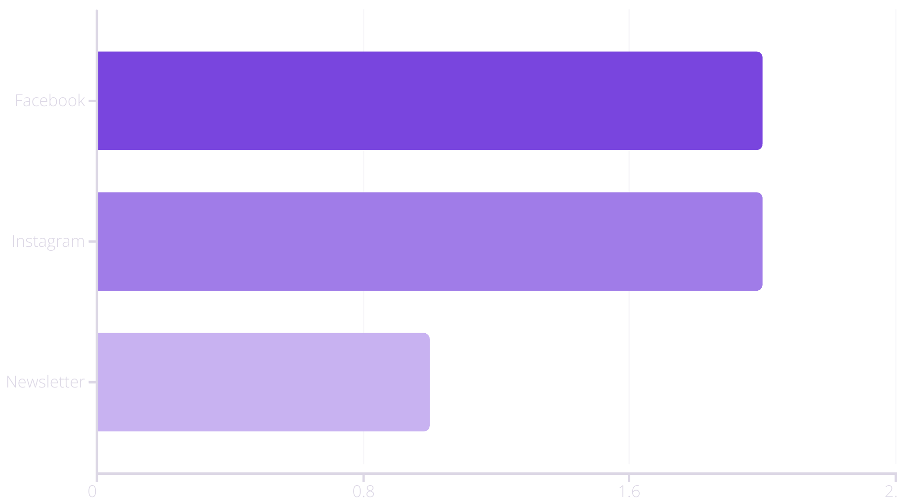
Modèle de tableau de suivi mensuel (calendrier opérationnel)
Date
Canal
Thème
Objectif
Format
Responsable
Statut
Observations (performance)
5 avril
Facebook
Portrait bénévole
Valorisation
Témoignage
Lucie
Publié
45 partages, bon retour
12 avril
Instagram
Atelier cuisine
Mobilisation
Story + Post
Marc
Programmé
-
18 avril
Newsletter
Focus projet
Transparence
Article
Marie
En rédaction
-

Slide 9

Premier pas concret
Formuler votre prompt
Dès maintenant, posez cette question à ChatGPT : « Je suis une association qui agit pour l'inclusion numérique des seniors. Peux-tu me proposer un calendrier éditorial complet pour les mois d'avril, mai et juin, avec 2 posts Facebook, 2 publications Instagram et une newsletter par mois ? »
Obtenir une base complète
Vous aurez une base complète en 5 minutes.
Personnaliser et produire
Il ne restera plus qu'à ajuster avec vos réalités terrain et à lancer la production.

